Slide 1
Программа Перезапуск
Модуль ML.
Занятие 4: NLP in prod
Преподаватель: Марат Гарафутдинов

Slide 2

Закрываем долги

Slide 3
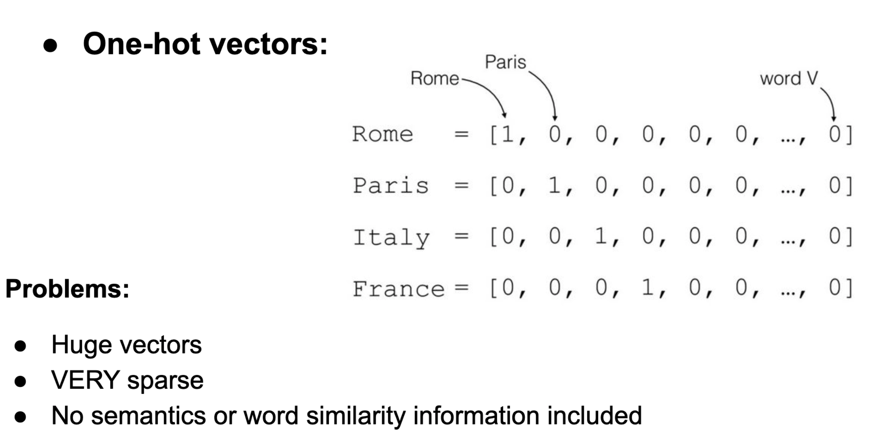
Word Embeddings

Slide 4
Word Embeddings

Slide 5
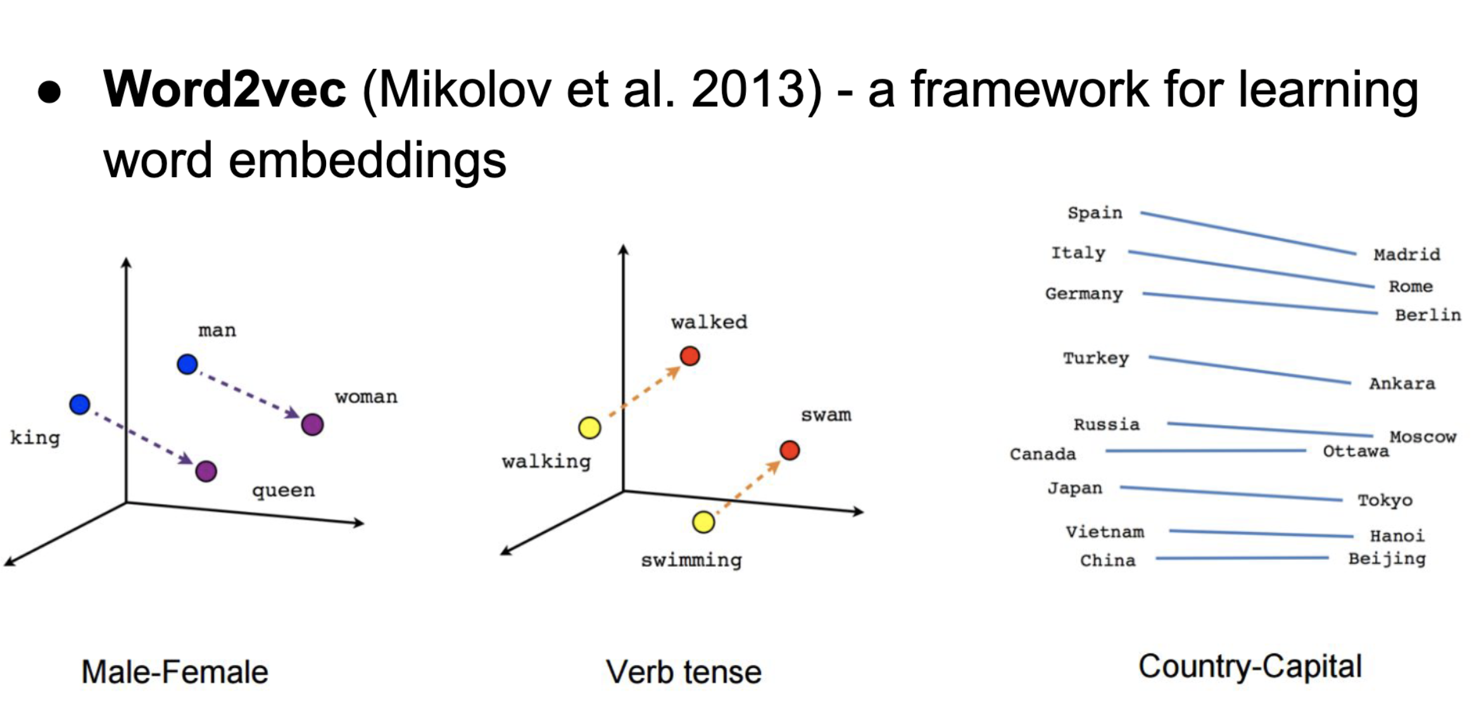
Word Embeddings: word2vec

Slide 6
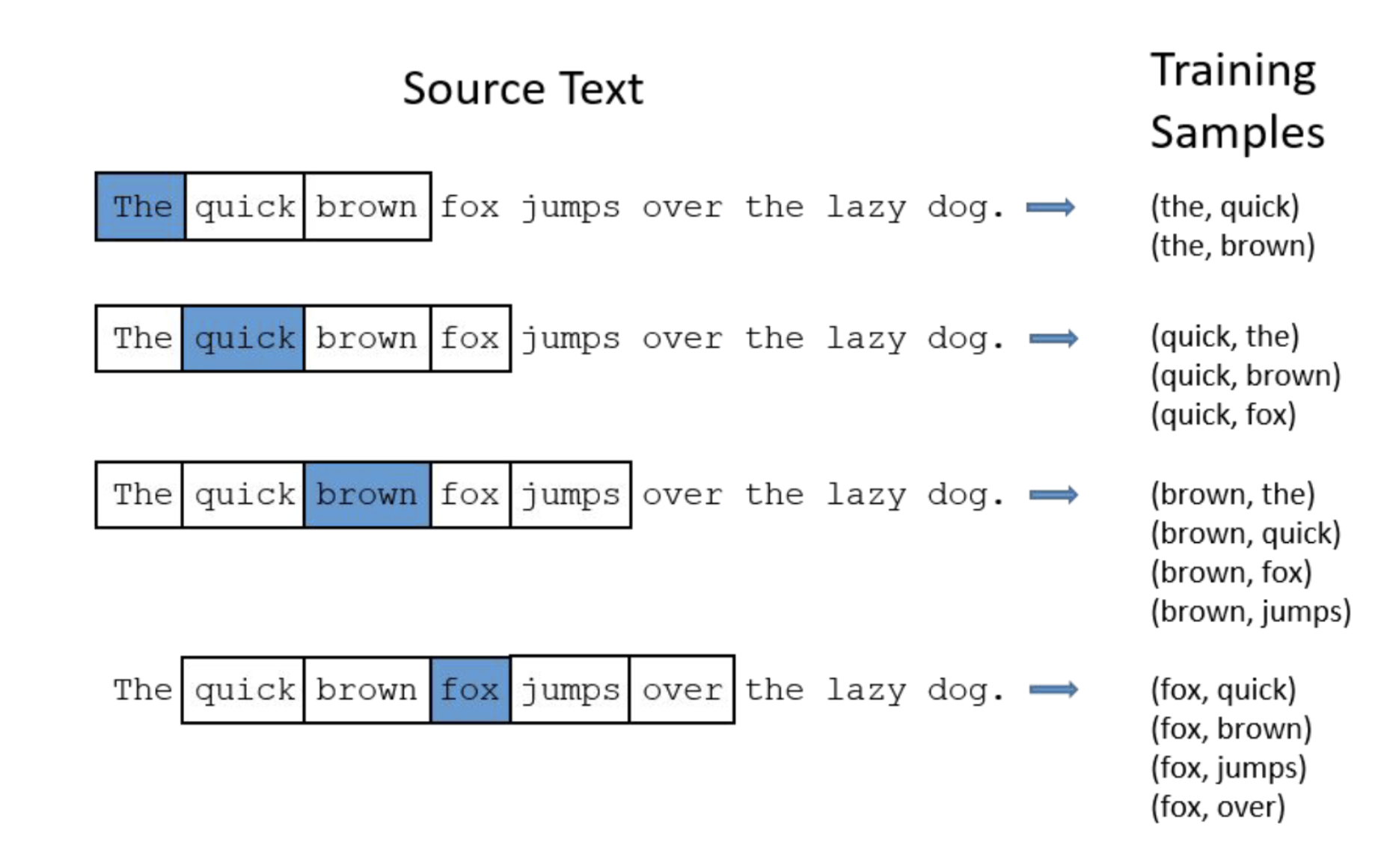
Word Embeddings: word2vec

Slide 7
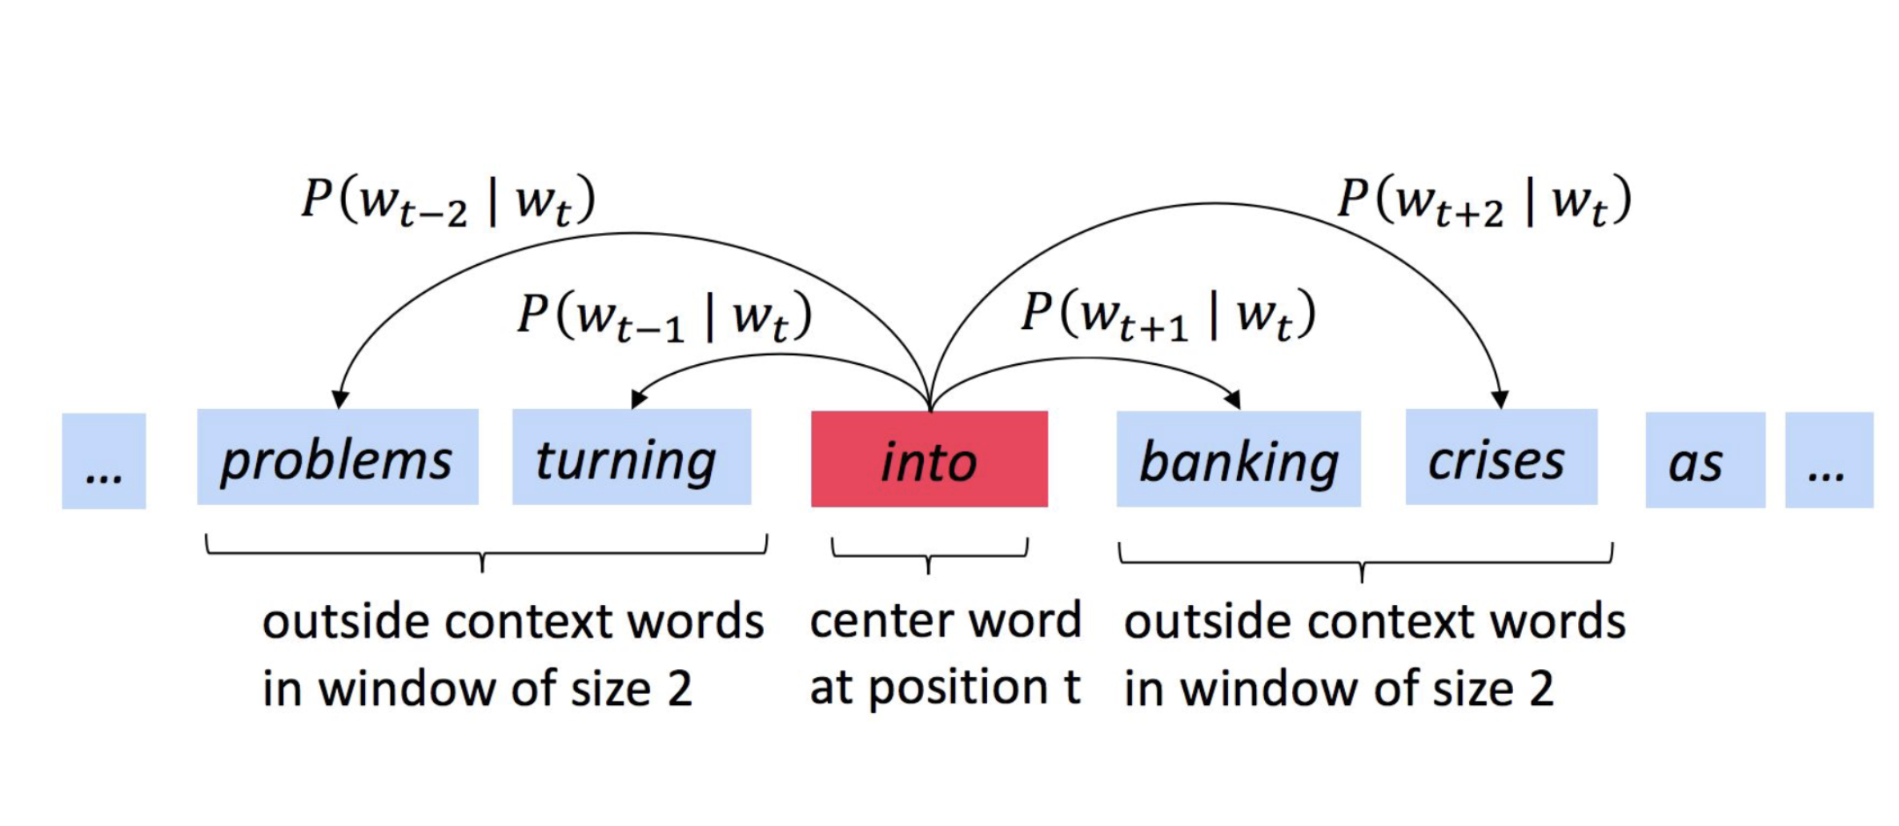
Word Embeddings: word2vec

Slide 8
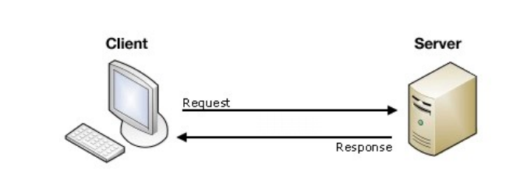
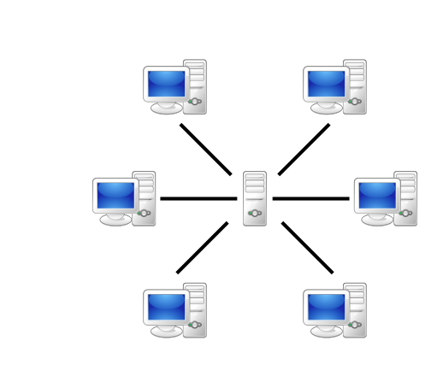
Удаленный сервер
Удаленный сервер – это компьютер, к какому вы можете получить доступ посредством глобальной сети.

Slide 9
Базовая команда: выгрузка данных из сети
wget ссылка скачать файл по ссылке и сохранить в текущей директории
wget -P путь_до_директории ссылка скачать файл по ссылке и сохранить в директории заданной путем

Slide 10
Базовая команда: Ввод / вывод
cat файл
вывести содержимое файла на экран
vim файл
редактировать файл (можно нажать [A] для старта редактирования)
[ESC] + :q - выход без сохранения
[ESC] + :q - выход с сохранением

Slide 11
Базовая команда: Ввод / вывод
cat файл
вывести содержимое файла на экран
vim файл
редактировать файл (можно нажать [A] для старта редактирования)
[ESC] + :q - выход без сохранения
[ESC] + :q - выход с сохранением
mkdir [название папки/путь]
Создание локальной директории
rm –r [путь до файла/папки]
Удаление файла/папкм

Slide 12
Базовая команда: архивы
Распаковка архивов:
unzip архив.zip
распаковать содержимое архива.zip
gunzip архив.gz
распаковать содержимое архива.gz
Создание архивов:
zip архив.zip файл1 файл2 ...
запаковать перечисленные файлы и/или папки в архив.zip
tar -cvf архив.tar файл1 файл2 ...
запаковать перечисленные файлы и/или папки в архив.tar (без сжатия)

Slide 13
Базовая команда: поиск
find <папка> -name “<имя файла>”
найти указанный файл в папке
find ~/ -name “file.txt”
найти file.txt в домашней директории
find ~/ -name “*.txt”
найти все текстовые файлы в домашней директории
grep “<строка>” <файл>
найти строку в файле
grep -r “<строка>” <папка>
найти строку во всех файлах в папке
grep “hello” file.txt
найти “hello” в файле file.txt

Slide 14
Базовая команда: копирование файлов
Копирование файлов:
scp -P порт логин@адрес_сервера:путь1 путь2
с сервера (путь1) на клиента (путь2)

Slide 15
Базовая команда: установка библиотек
Установка программ через терминал:
sudo apt-get install программа
Удаление программ через терминал:
sudo apt-get remove программа
Обновление ссылок на пакеты:
sudo apt-get update
Обновление установленных пакетов:
sudo apt-get upgrade
Обновление отдельной программы:
sudo apt-get install --only-upgrade программа

Slide 16
Базовая команда: контроль программ
Ctrl + C прервать выполнение
Ctrl + Z приостановить выполнение
jobs
посмотреть запущенные программы
ps
посмотреть ваши процессы
top
отслеживать процессы в реальном времени
kill <номер процесса>
завершить процесс с этим номером
kill -9 <номер процесса>
“убить” процесс с этим номером

Slide 17
Базовая команда: Менеджер терминалов tmux
Ctrl + C прервать выполнение
Ctrl + Z приостановить выполнение
jobs
посмотреть запущенные программы
ps
посмотреть ваши процессы
top
отслеживать процессы в реальном времени
kill <номер процесса>
завершить процесс с этим номером
kill -9 <номер процесса>
“убить” процесс с этим номером

Slide 18
Базовая команда: venv
virtualenv является инструментом для создания изолированных сред Python. Эта программа создает папку, которая содержит все необходимые исполняемые файлы для использования пакетов, необходимых для проекта Python.
Создание новой виртуальной среды virtualenv foo
Активация виртуальной среды
source foo/bin/activate Выход из виртуальной среды
deactivate

Slide 19
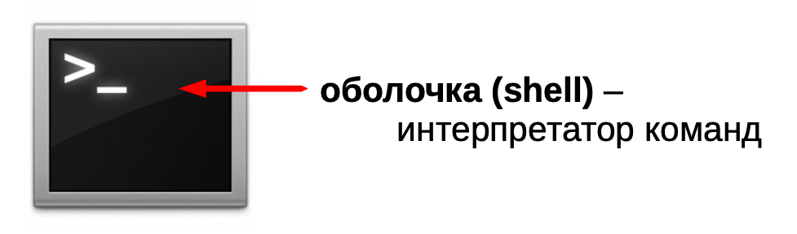
Программирование на bash
sh (Bourne shell) – стандарт и доступна почти в любом дистрибутиве (1977)
bash (Bourne again shell) – усовершенствованная и модернизированная вариация sh (1989)
Создаем программу: vim my_first_script.sh
КОД:
#!/bin/bash echo "Hello, world!"

